Slide 1

ТЕОРЕТИЧЕСКИЕ ОСНОВЫ ТОВАРОВЕДЕНИЯ
МИНСКИЙ ФИЛИАЛ
УО «Белорусский торгово-экономический университет потребительской кооперации»
Модуль 3. Консервирование пищевых продуктов
Автор: Машкович Татьяна Васильевна – преподаватель

Slide 2

СОДЕРЖАНИЕ МОДУЛЯ
3.1. Понятие о консервировании, классификация методов консервирования
3.2. Характеристика физических методов консервирования
3.3. Характеристика физико-химических методов консервирования
3.4. Характеристика биохимических методов консервирования
3.5. Характеристика химических методов консервирования
3.6. Характеристика комбинированных методов консервирования
Для ведения конспекта можете использовать рабочую тетрадь, которую можно скачать в разделе «Дополнительные материалы»

Slide 3

Задачи модуля
В результате изучения данной темы Вы сможете:
Дать понятие и классификацию методов консервирования продовольственных товаров;
Охарактеризовать методы консервирования продовольственных товаров по группам;
Описать влияние отдельных методов консервирования на свойства и условия хранения товаров

Slide 4

3.1. Понятие о консервировании, классификация методов консервирования

Slide 5
Консервирование (от лат. consirvare - сохранять, хранить) – это специальная обработка пищевых продуктов для удли­нения сроков их хранения.
Методы консервирования
Физические
Охлаждение, замораживание, стерилизация, пастеризация и др.
Физико-химические
Биохимические
Химические
Комбинирован-ные
Сушка, солью и сахаром
Квашение
Этиловым спиртом, газами, антибиотиками, кислотами, маринование
Копчение, вяление

Slide 6

3.2. Характеристика физических методов консервирования
Основы товароведения: пособие / В.Е. Сыцко [и др.]; под ред. В.Е. Сыцко. – Минск: РИПО, 2011. – с. 228-231

Slide 7

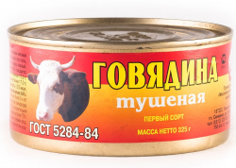
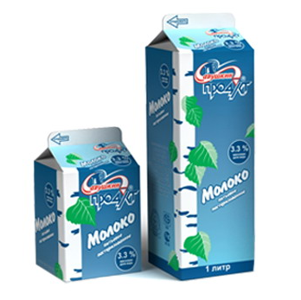
Консервирование высокими температурами
Стерилизация
Пастеризация

Slide 8
Стерилизация — это нагревание пищевых продуктов при температуре 100-120°С.
При этом достигается полное уничтожение микрофлоры.
Стерилизуют мясные, рыбные, овощные консервы и т.п.
При стерилизации несколько снижается вкусовая и пи­тательная ценность пищевых продуктов, так как при этом происходит гидролиз белков, жиров, углеводов, разрушаются витамины, некоторые аминокислоты и др. Однако стерилизованные продукты имеют большие сроки хранения.

Slide 9
Пастеризация проводится при температуре ниже 100 °С.
При такой обработке микробы не погибают, а превращаются в споры (спящие клетки), поэтому пастеризованные продукты необходимо хранить при низких температурах, и они имеют ограниченный срок реализации.
Пастеризуют молоко, соки, варенье, джем, плодово-ягодные компоты, пиво и др.
Благодаря непродолжительному воздействию высоких температур на составные части продукта хорошо сохраняется его пищевая, но несколько снижается биологическая ценность, так как при нагревании частично разрушаются витамины и некоторые другие биологически активные ве­щества.

Slide 10
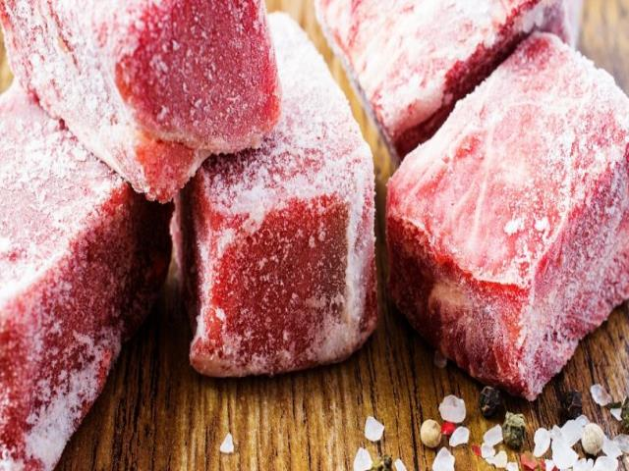
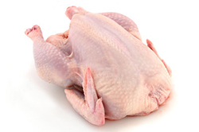
Консервирование низкими температурами
Замораживание
Охлаждение

Slide 11
Замораживание – хранение пищевых продуктов при температуре, близкой к криогидратной, при этом происходит превращение воды, находящейся в продукте, в лед.
Этот способ применяется для более длительного сохранения мясных и рыбных продуктов, ово­щей, фруктов и др.
Чем выше скорость замораживания и ниже температура, тем лучше качество продукта после разморозки и лучше сохраняются витамины.
Хранят замороженные продукты при —18 °С.
При замораживании микрофлора полностью не уничто­жается; особенно холодоустойчивы споровые формы мик­роорганизмов. После размораживания продукта они возоб­новляют свою жизнедеятельность и могут привести к его быстрой порче, поэтому размороженные продукты необхо­димо сразу же перерабатывать. По качеству замороженные продукты уступают охлажденным.

Slide 12
Охлаждение – обработка и хранение пищевых продуктов при температуре, близкой к криоскопической, т.е. к температуре замерзания клеточного сока, которая зависит от состава и концентрации сухих веществ.
Для яблок температура колеблется от -1,4 до -2,8 С, для винограда равна -3,8 °С, для лука -1,6, для рыбы -2, для мяса -1,2 °С и ниже.
По качеству охлажденные продукты превосходят замороженные, однако имеют более короткие сроки хранения.

Slide 13

Также к физическим методам консервирования относятся:
Консервирование с использованием обеспложивающих фильтров
Консервирование ионизирующими излучениями
Консервирование токами ультравысокой (УВЧ) и сверх­высокой (СВЧ) частоты
Облучение ультрафиолетовыми лучами (УФЛ)
Консервирование с помощью ультразвука
Изучите перечисленные методы консервирования, используя материал учебника

Slide 14
3.3. Характеристика физико-химических методов консервирования
Основы товароведения: пособие / В.Е. Сыцко [и др.]; под ред. В.Е. Сыцко. – Минск: РИПО, 2011. – с.231-232

Slide 15
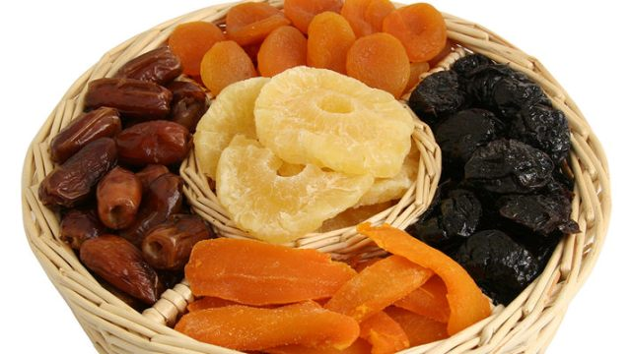
Консервирование сушкой
Сушка (обезвоживание) про­водится для предотвращения или замедления физико-хими­ческих, биологических и других процессов, способствующих снижению питательной ценности продуктов или их порче.
Сушку используют для удлинения сроков хранения зерна, плодов, овощей, грибов, молока, яиц, рыбы и других про­дуктов.
Большинство пищевых продуктов сушат до содер­жания влаги 4—14 %, в результате чего снижаются фермен­тативные процессы. Плоды с большим содержанием сахара высушивают до более высокого содержания в них влаги -20-25 %.
Сушеные продукты имеют меньшую массу, занимают значительно меньший объем, имеют более высокую энер­гетическую ценность. Это в значи­тельной степени облегчает их транспортирование и хранение. Но в процессе сушки часто улетучиваются аро­матические вещества, окисляются витамины и некоторые другие компоненты. Высушенный продукт нельзя исполь­зовать без предварительной подготовки.

Slide 16
Способы сушки:
нагретым
воз­духом (конвективная)
в кипящем (псевдоожиженном) и виброкипящем слое
распыли­тельная сушка
контактная сушка
вакуумная сушка
сублимационная сушка
радиационная сушка
и др.
Изучите способы сушки, используя материал учебника

Slide 17
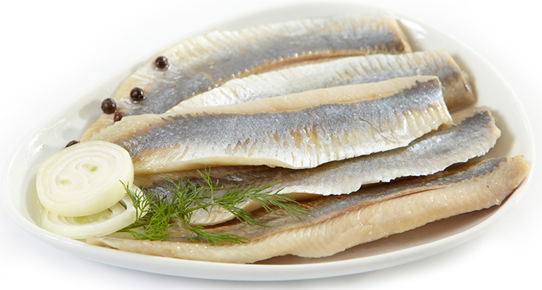
Консервирование поваренной солью
При посоле изменяются консистенция и структура продукта, формируют­ся его специфические вкус и аромат, происходят потери белковых веществ, что приво­дит к понижению пищевой ценности и ухудшению органолептических свойств продукта.
В некоторых случаях посол является одним из наиболее целесообразных способов кон­сервирования, например сельдевых и лососевых рыб, так как при этом значительно улучшаются их вкусовые досто­инства. При посоле свинины также наблюдается образование специфичных приятных вкуса и запаха ветчинности.
Поскольку поваренная соль влияет на вкус пищевых продуктов, содержание ее для многих изделий устанавли­вается в пределах 2,5-6%. В этом случае консервирующий эффект достигается сочетанием посола с другими видами консервирования - охлаждением, копчением, сушкой и т.д.
Поваренную соль в концентрациях 8—14 % используют для консервирования рыбы, мяса, овощей и некоторых других продуктов.
Способы посола:
Сухой (когда продукт обрабатывают сухой солью),
Мокрый (водным раствором поваренной соли),
Смешанный (комбинирование сухого и мокрого способов).
В зависимости от температуры, при которой солят продукты, различают:
посол холодный (0… -10°С),
посол охлажденный (0…+5°С),
посол теплый (+10°С и выше).
Это интересно

Slide 18
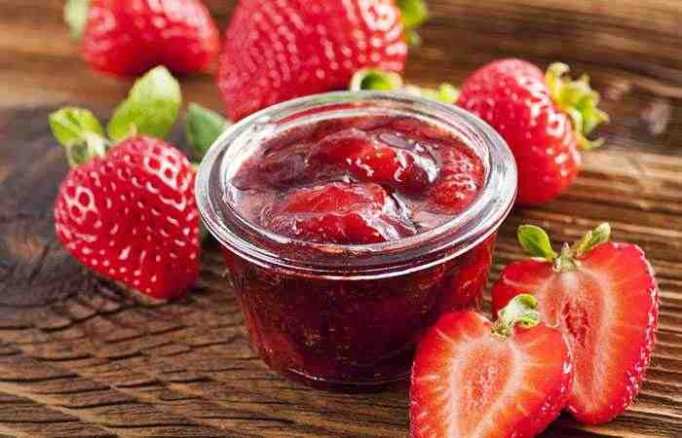
Консервирование сахаром
Сахар в концентрации не менее 65 % применяют для кон­сервирования при изготовлении варенья, джема, повидла, желе, сиропов и др.
При получении этих продуктов избыток влаги удаляют выпариванием.
Однако при этом частич­но разрушаются витамины и снижается ценность продукта.
Для повышения стойкости консервированных таким спосо­бом изделий их дополнительно пастеризуют в герметично закрытой таре.

Slide 19
3.4. Характеристика биохимических (микробиологических) методов консервирования
Основы товароведения: пособие / В.Е. Сыцко [и др.]; под ред. В.Е. Сыцко. – Минск: РИПО, 2011. – с.235

Slide 20
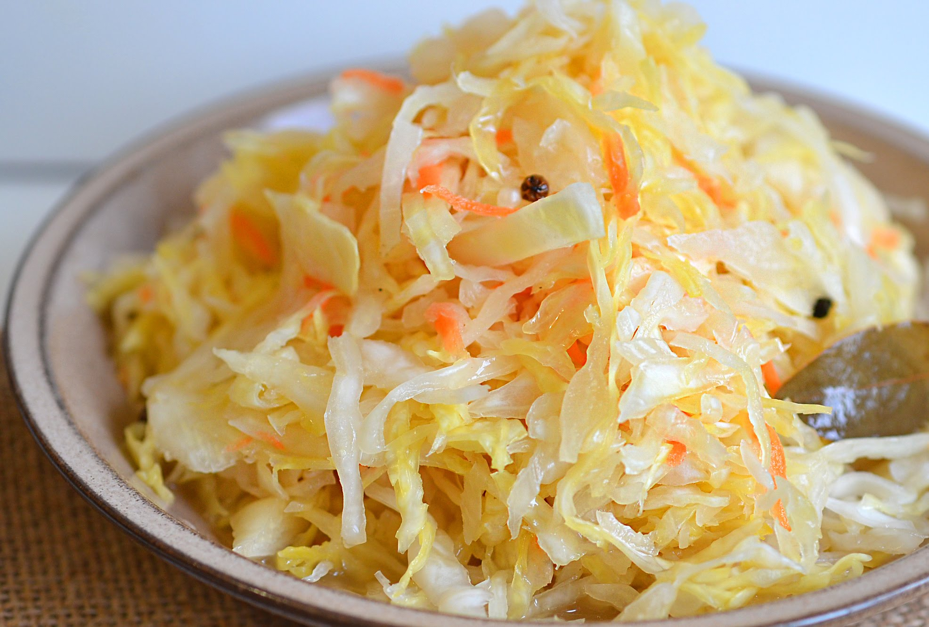
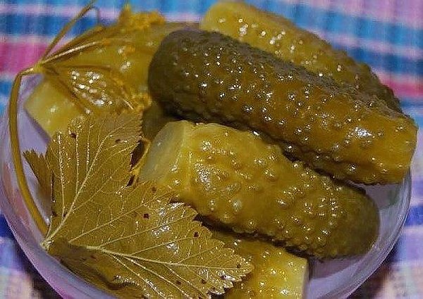
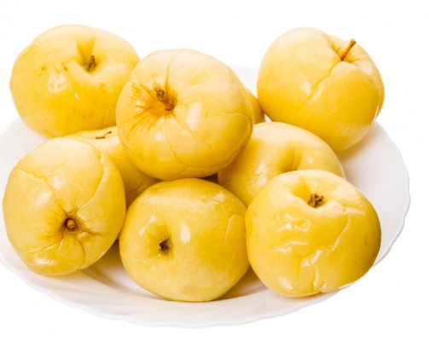
Квашение — консервирование плодов, овощей и грибов молочной кислотой, образующейся в результате сбраживания сахаров продукта молочнокислыми бактериями. Молочная кислота придает продукту специфичный вкус и способствует лучшей его сохранности.
В зависимости от вида переработан­ного сырья продукт называют
квашеным (капуста), соленым (огурцы, томаты, арбузы) или моченым (яблоки).

Slide 21
3.5. Характеристика химических методов консервирования
Основы товароведения: пособие / В.Е. Сыцко [и др.]; под ред. В.Е. Сыцко. – Минск: РИПО, 2011. – с.233-235

Slide 22
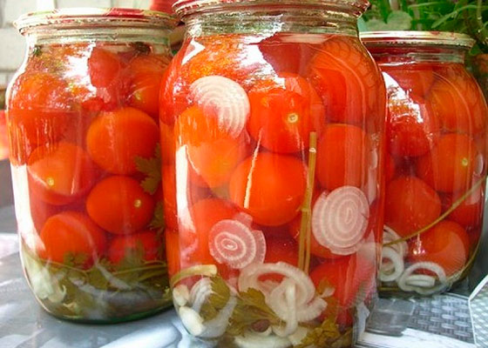
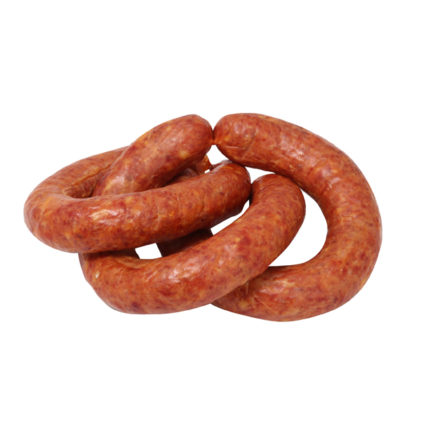
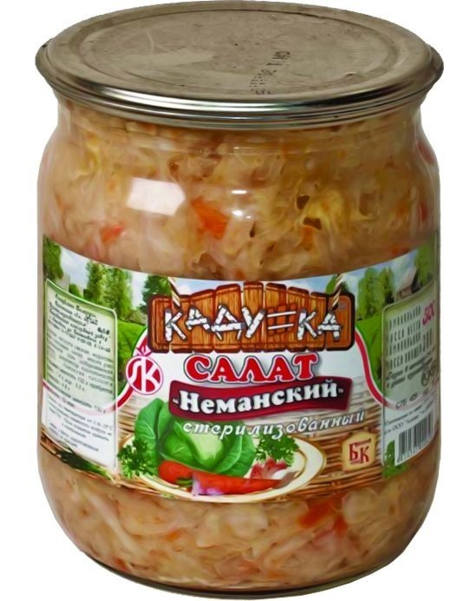
Консервирование этиловым спиртом основано на губительном действии спирта на микроорганизмы.
Этиловый спирт используется в качестве консерванта при производстве плодово-ягодных соков — полуфабрикатов.
Маринование основано на повышении кислотности среды путем
добавления уксусной кислоты.
Маринуют плоды, овощи, грибы, рыбу и др.
Консервирование кислотами (антисептиками).
Сернистая кислота применя­ется для консервирования плодов, ягод, фруктовых и овощ­ных полуфабрикатов. Бензойную кислоту используют для консервирования плодоовощной и рыбной продукции, сорбиновую – соков, пюре, маринадов, полукопченых колбас и др., борную – осетровой икры.
Консервирование антибиотиками.
Консервирование газами.

Slide 23
3.6. Характеристика комбинированных методов консервирования
Основы товароведения: пособие / В.Е. Сыцко [и др.]; под ред. В.Е. Сыцко. – Минск: РИПО, 2011. – с.235-236

Slide 24
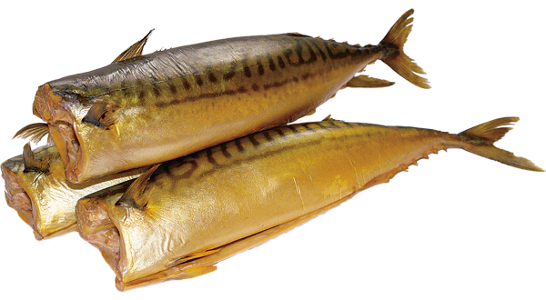
Копчение – это способ обработки мясных или рыбных продук­тов дымом, получаемым при неполном сгорании древесины, с целью повышения стойкости изделий при последующем хранении и придания им особых вкусовых свойств.
Коп­чение можно рассматривать и как сушку, так как в резуль­тате испарения воды происходит обезвоживание продукта. Консервирующее действие оказывает при этом и поваренная соль, если она используется для обработки продуктов перед копчением.
К продуктам комбинированного консервирования относят также пресервы. Это особый вид рыбных консервов, герметически укупоренных, но не стерилизованных. Кон­сервирующий эффект в пресервах достигается совместным действием различных факторов - соления, маринования, действием фитонцидов пряностей и др. Пресервы имеют ограниченный срок реализации и должны храниться при пониженных температурах.
В зависимости от режима:
копчение горячее (при температурах выше 80°С)
копчение холодное (при температуре до 40°С
копчение электростатическое и жидкостное (бездымное).
Это интересно

Slide 25
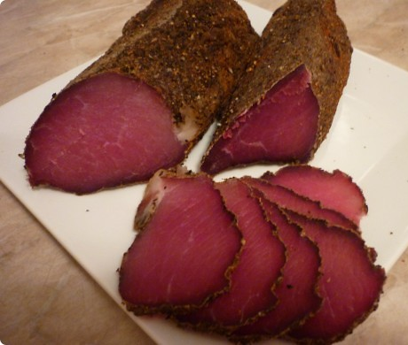
Вяление — это метод комбинированного воздействия поваренной соли и подсушивания продукта до частичного удаления влаги, достаточного для подавления микрофлоры.
Вялят воблу, тарань, делика­тесные балычные изделия из осетровых и лососевых рыб.
Содержание влаги в вяленых продуктах должно быть не более 38-45 %.
Процесс вяления длится от 10 до 30 суток при температуре 10-25 °С. При вялении под дейст­вием солнечного света, воздуха и медленного обезвоживания в тканях продукта протекают сложные физические и био­химические процессы. Происходит частичная денатурация белков, мышечная ткань уплотняется, пропитывается жиром, приобретая янтарно-желтый цвет, и становится полупроз­рачной. Одновременно протекают окислительные процессы. Происходит созревание продукта, он приобретает приятные специфические вкус и запах.

Slide 26

Вопросы для самоконтроля:
Назовите физические методы консервирования
Объясните сущность пастеризации и стерилизации
Укажите отличия замороженных и охлажденных продуктов по свойствам и условиям хранения
Назовите физико-химические методы консервирования
Перечислите способы сушки
Опишите особенности сушеных продуктов
Охарактеризуйте способы посола
Охарактеризуйте квашение
Перечислите химические методы консервирования
Опишите особенности копчения

Slide 27


Литература:
Основы товароведения: пособие / В.Е. Сыцко [и др.]; под ред. В.Е. Сыцко. – Минск: РИПО, 2011. – с. 228-236
Выполните задания теста по Модулю 3

Slide 28

МИНСКИЙ ФИЛИАЛ
УО «Белорусский торгово-экономический университет потребительской кооперации»
Автор:
Машкович Татьяна Васильевна,
преподаватель высшей квалификационной категории
E-mail: mashkovich1978@mail.ru

